Slide 1


Programozás_I – C++ nappali munkarend
Második gyakorlat
Irházi Zoltán
egyetemi mesteroktató
email: irhazi.zoltan@nje.hu
iroda: I.emelet 114

Slide 2
A gyakorlat tartalma
ismétlő feladat
vezérlési szerkezetek
  feltételes elágazás(if else)
  többágú elágazás(switch case)
  számlálós ciklus(for)

Slide 3
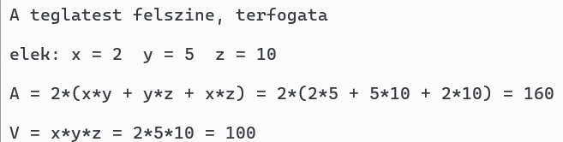
Ismétlő feladat
1. feladat:
Kérjük be egy téglatest 3 élét(x,y,z) és számítsuk ki a felszínét(A),
térfogatát(V)!
Segédletek: A _{téglatest} = 2*(x*y + y*z + x*z)
V _{téglatest} = x*y*z
Futtatási kép:

Slide 4
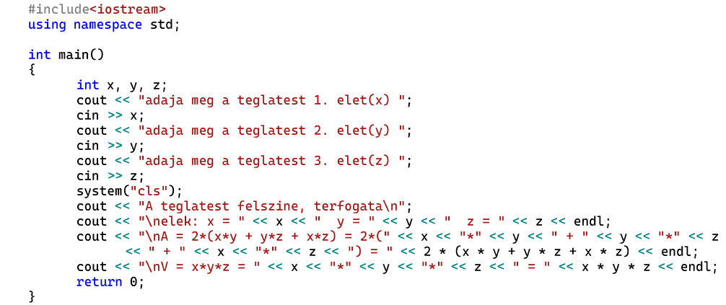
Ismétlő feladat
Egy lehetséges megoldás forrása:

Slide 5
Feltételes elágazás
Elméleti áttekintés:
Egy feltétel kiértékelése után(igaz/hamis), a programunk „több irányba ” futhat
tovább.
Ha (valamilyen feltétel) akkor utasítás(ok)1
[különben utasítás(ok)2] - opcionális
Elágazás vége.
Általános forma C++ - ban:
  if (feltétel)
  {
  Utasítás(ok)
  }
  else
  {
  Utasítás(ok)
  }
Megj.: egymásba ágyazhatóak, legegyszerűbb forma: if (feltétel) utasítás;
logikailag kiértékelhető igaz/hamis
ha a feltétel igaz,
végrehajtódnak ezek az utasítások
ha a feltétel hamis,
végrehajtódnak ezek az utasítások

Slide 6
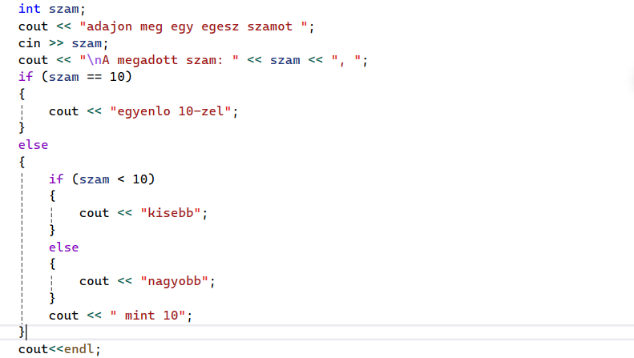
Feltételes elágazás
2. feladat:
Kérjünk be egy egész számot(szam) és írassuk ki, hogy egyenlő vagy kisebb vagy nagyobb mint 10!
(!!!két egymásba ágyazott if-fel oldjuk meg, szam=10 helyett szam==10 kell!!!)

Slide 7
Többágú elágazás
Elméleti áttekintés:
switch(kifejezés)
{
case a kifejezés egy constans értéke:
utasítás(ok)1
[break;]
case a kifejezés egy másik constans értéke:
utasítás(ok)2
[break;]
default:
utasítás(ok)3
}

Slide 8
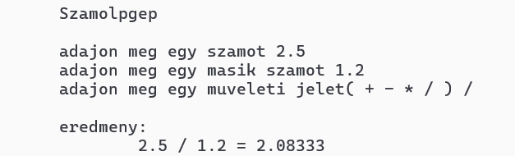
Többágú elágazás
3. feladat:
Kérjük be két számot(sz1,sz2 – double), illetve egy műveleti jelet (mjel - char), készítsünk egyszerű számológépes programot, amely a bekért két számon elvégzi a bekért műveletet és kiírja a képernyőre az eredményt.
Műveleti jelek: + - * /
A 0-val való osztást ne engedjük!
Futtatási kép:

Slide 9
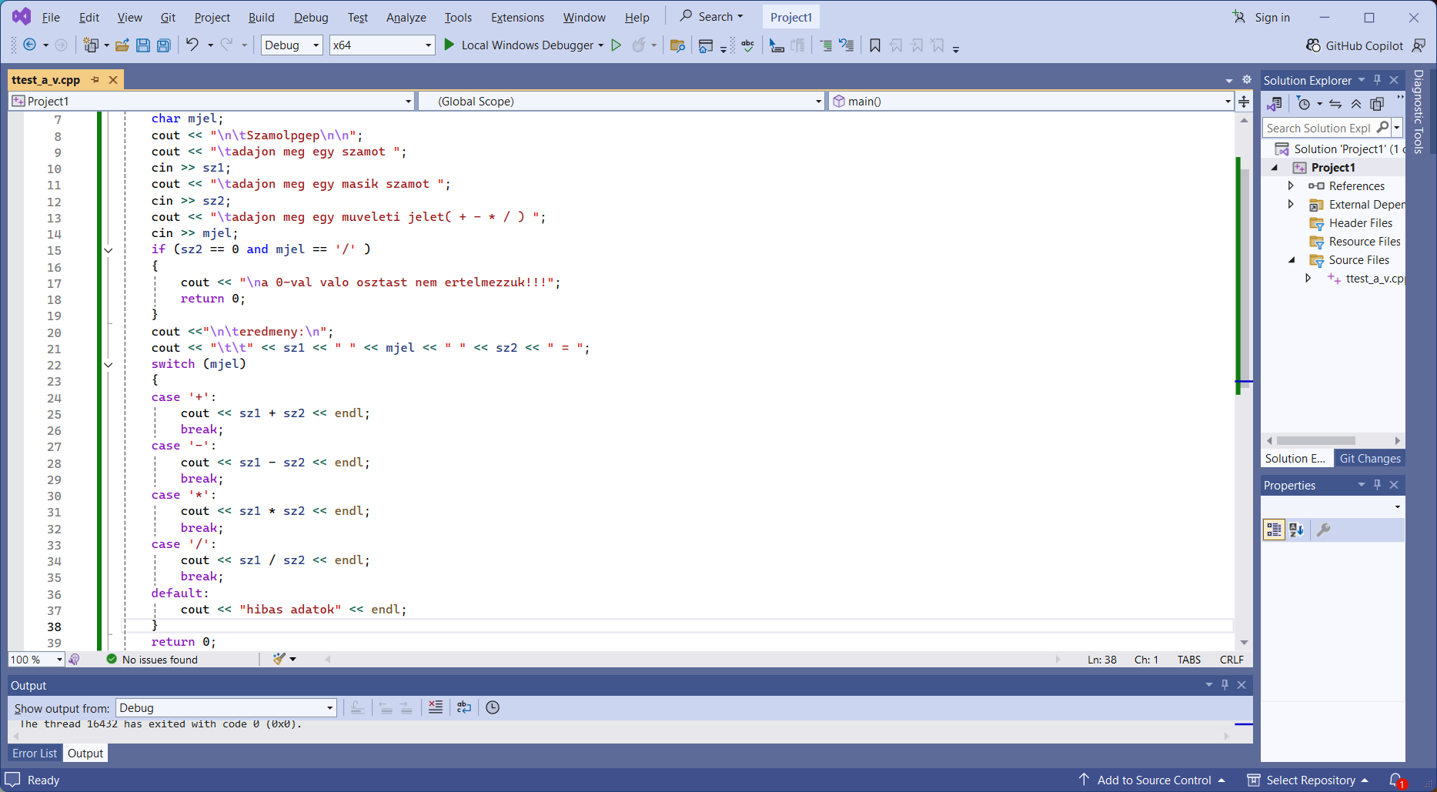
Többágú elágazás
Egy lehetséges megoldás forrása:

Slide 10
Többágú elágazás

Slide 11
A számlálós ciklus
Elméleti áttekintés:
A számlálós ciklus a legtöbb programnyelvben megtalálható. Valamilyen kezdőértéktől kiindulva bizonyos értélig növelünk egy változót egyesével, kettesével stb. Amíg a változó a kezdőértéktől a végértékig elér, minden növelés (lépésköz) előtt végrehajtódik valami (ciklusmag). A „számlálás” miatt szokás ezt a ciklusfajtát számlálós ciklusnak nevezni.
A ciklusfajta általános algoritmusa:
Ciklus........... = ....................- től .................ig ..........................- esével
ciklus- kezdő- végérték lépésköz
változó érték
a ciklusmag utasításai
Ciklus vége.

Slide 12
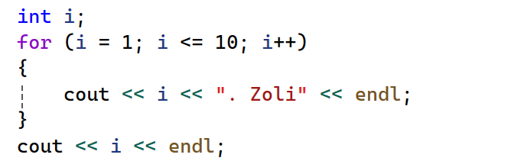
A számlálós ciklus
4. feladat:
Írassuk ki a keresztnevünket egymás alá 10x
minta:
1. Zoli
2. Zoli ...

Slide 13
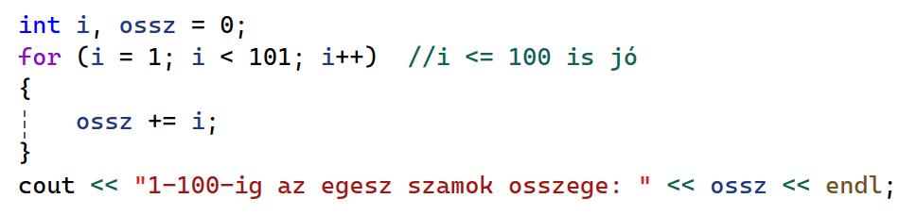
A számlálós ciklus
5. feladat:
Írassuk ki 1-100-ig az egész számok összegét!
minta:
1-100-ig az egesz szamok osszege: 5050

Slide 14

A számlálós ciklus
6. feladat:
Írassuk ki a páros számokat 10-től 0-ig!
minta:
10, 8, 6, 4, 2, 0

